Slide 1
地域発音英語を活用した英語リスニング学習支援システムの設計・開発
神奈川工科大学 情報工学科
学籍番号：1421172 氏名：上村 航平
指導教員：鷹野 孝典 准教授

Slide 2
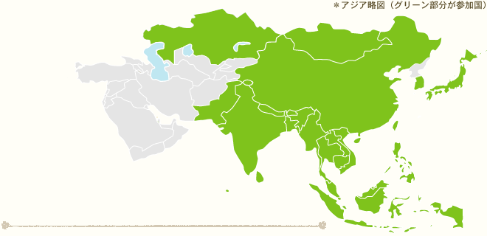


研究背景
グローバル化の急速な進展とともに，英語を 用いた，多くの国の人々とのコミュニケーション 機会が増加している．
様々な国の人々が話す英語は，欧米英語や英国英語と比べて， 発話者の出身地域ごとに発音などに違い（特徴）が現れる．
本研究では，地域独自の発音を 「地域発音」
地域発音で話される英語を 「地域発音英語」
と定義．

Slide 3
関連研究①
【英語音声の聞き取りやすさに関する研究】
［1］「異文化コミュニケーションのための日本人に聞き取りやすい英語音声の研究」 （著者：喜多，収録刊行物：情報処理学会研究報告マルチメディア通信と分散処理（DPS） 2007(91(2007-DPS-132))）
「2」「会話文と説明文における単語認知の差異とリスニングスピードに関する考察」 （著者：米崎 啓和、 収録刊行物：鳴門英語研究 26, 145-160, 2016-01-31）
「3」「英語の聞き取りに見られる傾向と習熟度に関する一考察」 （著者：數見，収録刊行物：外国語教育フォーラム 8, 91-99, 2014-03）
［4］「日本語話者が考える英語の母音の響きについて」 (著者：野澤， 収録刊行物：言語文化共同研究プロジェクト 2016, 61-72, 2017-05-31) 個々人によって変わる英語の聞き取りやすさは，母音の発音に対するイメージの差が関係している
［5］「何が英語のリスニングを困難にするのか? 」 (著者：前田，大木 収録刊行物： 白鴎大学教育学部論集 10(2), 511-530, 2016-11）
地域発音音声が存在し，その聞き取りやすさが違うことも明記されている．
Notes:
発音やアクセント等の，音声の変化に着目した，日本人にとって，聞き取りやすい音についての研究が盛んに行われている．
地域発音英語には，そのような，聞き取りやすい音が多く含まれている可能性があると考えられる．

Slide 4
関連研究②
【E-Learning英語学習】
［1］「聞き取り箇所の正答率集計機能を備えた英語リスニング学習支援システム 」 （著者：栗原 準, 石川 俊明, 上村 航平, 笠井 貴之, 鷹野 孝典）
［2］「英語リスニング指導におけるポーズ挿入と減速の効果についての研究」 （著者：池上，収録刊行物：言語文化研究 35(2), 33-54, 2016-03） 音声スピードの変化よりも，「音声の間にポーズを入れる」方が，英語リスニング能力の不足している学生には効果的である，という考察
「3」「英語リスニング能力向上のための映画教材の活用」 （著者：水澤 収録刊行物：Lingua (26), 97-111, 2016-03-20）
洋画を学習コンテンツとして活用した研究．実際に英語リスニング能力の向上に繋がったという結論
［4」「大学生の英語リスニング能力におけるシャドーイングの効果:洋楽歌詞の活用を通して」 （著者：河野，林，毛利 収録刊行物：佐賀大学教育実践研究 33, 111-118, 2016-03）
洋楽をシャドーイング教材として活用した研究 結果：学習後に学習者のリスニング能力の向上はあまり見られず，学習意識の向上は見られた．
Notes:
英語リスニング学習における，音源が変化することによる効果を検証する研究や，音源や教材を変化させることによって学習者に興味や関心を持たせることで，継続的に学習させるような研究も多く行われている。
本研究→聞き取りやすい音を多く含む可能性のある地域発音英語を，英語リスニング学習に取り入れることで，学習者が継続的に英語リスニング学習を行えるような情報システム・機能の設計・開発を行っていく．

Slide 5



現状の英語リスニング学習の問題点
聞き取れない、、
わからない、、、
欧米英語・英国英語の音声を 用いた英語リスニング学習
♪♪
英語リスニングに 苦手意識がある学習者
学習意識の低下＊
*苦手意識の発生や学習意欲の低下
英語リスニング能力の低下
学習継続率の低下
Figure1 英語リスニング学習の問題点

Slide 6
研究動機
地域発音英語→英語リスニングに苦手意識がある人にとっても， *聞き取りやすい発音やアクセントが多く含まれている可能性がある．
*聞き取りやすさ：発音やアクセントといった音響的特徴の違いを要因とした 聞き手の，英語語句そのものや意味，表現の認知のしやすさと定義．
聞き取れる！
楽しい！
♪♪
欧米英語・英国英語の音声を用いた学習
聞き取りづらい
聞き取りやすい
地域発音英語
英語リスニングに 苦手意識がある学習者
Notes:
その発話者の出身地域ごとに発音やアクセントに特徴が現れる．
そのような学習者に対しては，通常の，欧米英語や英国英語を用いた英語リスニング学習よりも，聞き取りやすお地域発音英語を用いた学習の方が，学習意識の改善や継続率の上昇が期待される．

Slide 7
本研究により解決する課題
こっちの方が 聞き取りやすい！
聞き取りづらい
ーーー
ーーー
英語リスニングに 苦手意識がある学習者
聞き取りやすい！
Figure3 研究課題の概要（例）
地域発音英語
聞き手によって異なる地域発音英語の「聞き取りやすさ」を算出する研究・システムは存在していない．
Notes:
地域発音英語の種類は非常に多く，また個々人によって聞き取りやすさも異なると考えられるが，しかし，き

Slide 8
研究目的
以下の機能を持つシステムを提案．
聞き手によって異なる地域発音英語ごとの「聞き取りやすさ」を 算出する機能．
算出した「聞き取りやすさ」から，地域発音英語の地域ごとの 出題数を算出する機能．
提案システムおよび提案システムを用いた学習方法の実現可能性を 実験により検証．
Notes:
このような段階で学習継続しやすい音声を推定し，学習者に提供
##算出した「聞き取りやすさ」を用いて，段階的にリスニング問題を出題するような学習方法##．

Slide 9
提案システム ‐概要・特徴‐
提案システムには，以下のような特徴がある．
学習者毎の地域発音英語の聞き取りやすさを算出．
→学習者にとって，聞き取りやすいと感じる英語発音・ アクセントを持つ国・地域の抽出．
算出した「聞き取りやすさ」から，地域ごとの出題数を算出．
→地域発音に着目した場合のパーソナライゼーション機能．

Slide 10
提案システム -概要図‐
学習者
解答の送信
学習履歴DB
地域発音英語音声
問題の提示
正答率などの情報を取得
算出結果を送信
問題DB
出題数算出機能
聞き取りやすさ算出機能
Figure5 提案システムによる学習の概要図

Slide 11
提案システム ‐聞き取りやすさ算出機能‐
算出した地域別正答率を「聞き取りやすさ」とする．
地域別正答率
→地域発音英語による学習の履歴から，問題別やセッション別の 正答率ではなく，地域発音英語の地域別に算出した正答率のこと．

Slide 12
地域別正答率の算出方法
以下の手順に従って，地域別正答率(聞き取りやすさ )を算出する．
算出の流れ
Step1
Step2
問題 | 音源 | 地域 | 音声別正答率(%) | 地域別正答率(%)
P1 | N1_1 | C1 | X1_1 | CX1=(X1_1+X1_2+X2_1+X2_2)/4
 | N1_2 |  | X1_2
P2 | N2_1 |  | X2_1
 | N2_2 |  | X2_2
P1 | N1_3 | C2 | X1_3 | CX2=(X1_3+X1_4+X2_3+X2_4)/4
 | N1_4 |  | X1_4
P2 | N2_3 |  | X2_3
 | N2_4 |  | X2_4
Step3
・
・
Notes:
Step1: すべての音声について，音声別正答率(X_1~X_M)を算出する．
Step2:1地域について，その地域別問題正答率(Cx)を算出する．
式：Cx=(X_1+..+X_M) / M
Step3:Cxを地域の数だけ算出する．

Slide 13
地域別正答率の算出方法
EX）
算出の流れ
Step1
Step2
問題 | 音源 | 地域 | 音声別正答率(%) | 地域別正答率(%)
P1 | Aさん | C1 | 60% | 60+70+80+90/4= 75%
 | Bさん |  | 70%
P2 | Aさん |  | 80%
 | Bさん |  | 90%
・
・
・
地域別正答率＝聞き取りやすさ．
地域別正答率が高い地域
＝学習者にとって聞き取りやすい地域
Step3
Notes:
Step1: すべての音声について，音声別正答率(X_1~X_M)を算出する．
Step2:1地域について，その地域別問題正答率(Cx)を算出する．
式：Cx=(X_1+..+X_M) / M
Step3:Cxを地域の数だけ算出する．

Slide 14
出題数算出機能
以下の手順により，学習者に出題する，地域ごとの問題数を算出する．
STEP1：出題するすべての地域（国）を地域別正答率に基づいて順位付け．
EX）3地域を順位付けする場合
地域 | 地域別正答率
C1 | 80％
C2 | 69%
C3 | 90％
順位 | 地域 | 地域別正答率
1 | C3 | 90%
2 | C1 | 80%
3 | C2 | 69%

Slide 15
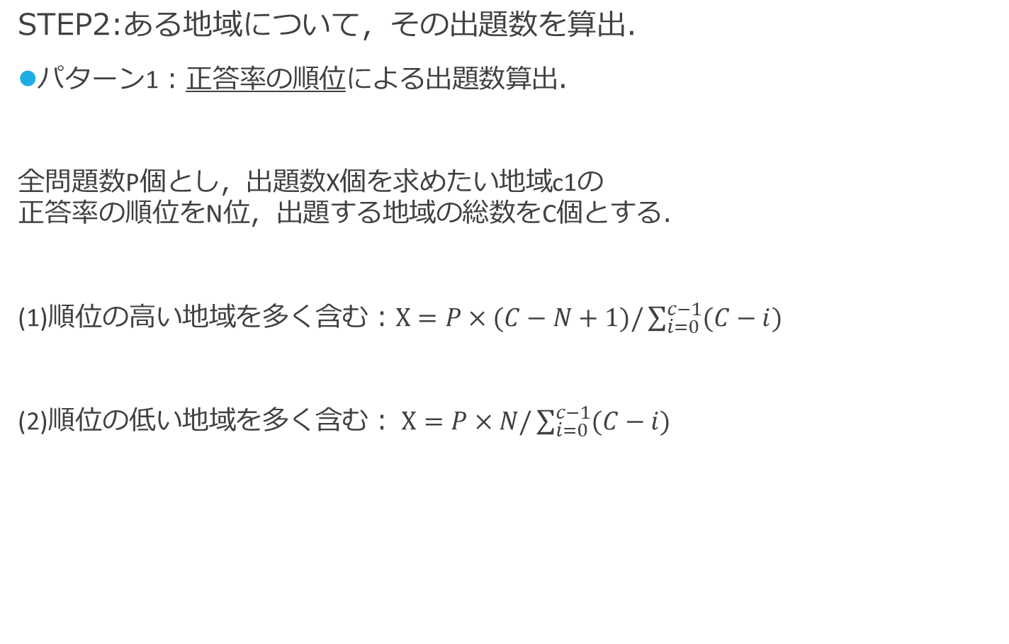
出題数算出機能
STEP2:ある地域について，その出題数を算出．
パターン1：正答率の順位による出題数算出．
全問題数P個とし，出題数X個を求めたい地域c1の 正答率の順位をN位，出題する地域の総数をC個とする．
(1)順位の高い地域を多く含$む：X=P×(C−N+1)/\sum_{i=0}^{c−1}{(C−i})$
(2)順位の低い地域を多く含$む： X=P×N/\sum_{i=0}^{c−1}{(C−i})$

Slide 16
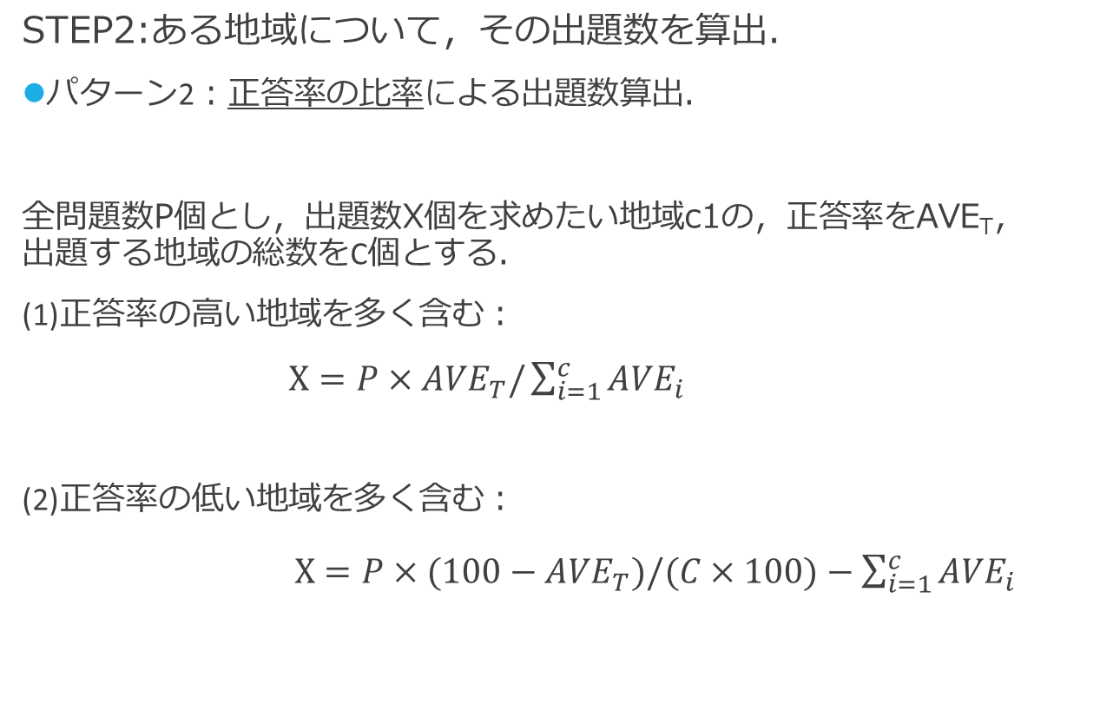
出題数算出機能
STEP2:ある地域について，その出題数を算出．
パターン2：正答率の比率による出題数算出．
全問題数P個とし，出題数X個を求めたい地域c1の，正答率をAVE_{T}， 出題する地域の総数をC個とする．
(1)正答率の高い地域を多く含む：
$X=P×{AVE}_{T}/\sum_{i=1}^{c}{{AVE}_{i}}$
(2)正答率の低い地域を多く含む：
$X=P×(100−{AVE}_{T})/(C×100)−\sum_{i=1}^{c}{{AVE}_{i}}$

Slide 17
出題数算出機能
パターン1とパターン2の考え方の違い
パターン1：正答率の順位による出題数算出．
→正答率の，順位に応じて聞き取りやすさにある程度の差があると判断．
パターン2：正答率の比率による出題数算出．
→正答率の
・差が少ない地域同士→聞き取りやすさに差がない
・差が大きい地域同士→聞き取りやすさに差がある
と判断．
Notes:
正答率の比率に関係なく，
正答率の比率に着目し，

Slide 18
出題数算出機能
パターン1とパターン2の違い （全15問出題，聞き取りやすい地域を多く含む場合の例）
例)正答率に差がない場合
 | パターン1 | パターン２
地域 | 出題数 | 出題数
C1 | 7 | 5
C2 | 5 | 5
C3 | 3 | 5
順位 | 地域 | 地域別正答率
1 | C1 | 69%
2 | C2 | 65%
3 | C3 | 60%
例)正答率に差がある場合
 | パターン1 | パターン２
地域 | 出題数 | 出題数
C1 | 7 | 7
C2 | 5 | 7
C3 | 3 | 1
順位 | 地域 | 地域別正答率
1 | C1 | 90%
2 | C2 | 80%
3 | C3 | 10%

Slide 19
提案システムを用いた学習設計
提案システムを用いることで，以下のような学習方法が考えられる．
聞き取りやすい（聞き取りやすさの高い）地域発音を持つ地域の音声を用いた問題を多く出題する学習方法．
聞き取りづらい（聞き取りやすさの低い）地域発音を持つ地域の 音声を用いた問題を多く出題する学習方法

Slide 20
提案システムを用いた学習設計
学習意識の向上 継継続率の向上
聞き取りやすさの高い地域発音英語から段階的に学習する方法
英語リスニングに 苦手意識がある学習者
英語リスニング能力の向上
聞き取りやすさの低い地域発音英語から段階的に学習する方法
英語リスニングに対する 学習意識を持つ学習者
学習による効果が期待される可能性がある
学習による効果が期待されない可能性がある

Slide 21
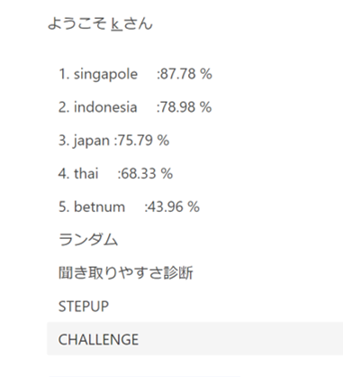
実装①
地域別正答率を算出する機能．
聞き取りやすさを判定するため、地域ごとの問題数を一定にして出題数する機能． (P問：C個の地域から出題するなら，1地域の出題数X＝P/C個)

Slide 22

実装②
正答率の順位の高い地域の音声を多く出題(パターン1）
正答率の順位の低い地域の音声を多く出題(パターン1の逆)
出題数

Slide 23
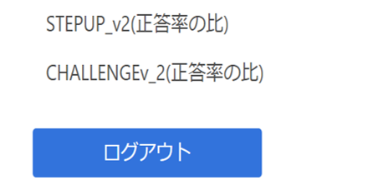
実装③
正答率の比率の高い地域の音声を多く出題(パターン2）
正答率の比率の低い地域の音声を多く出題(パターン2の逆)
出題数

Slide 24
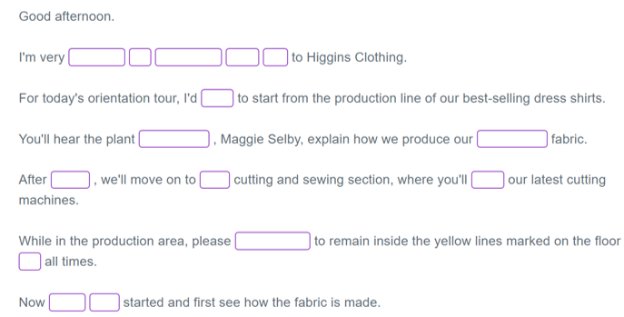
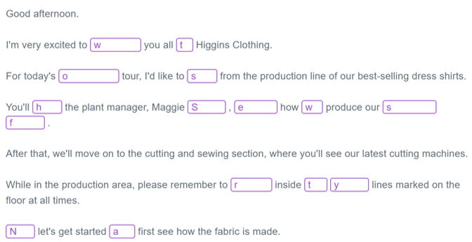
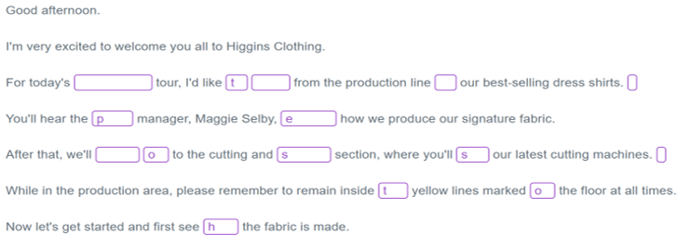
実装④ -穴埋め問題生成機能‐
Ex）空欄個数15の場合
オプション：全空欄
オプション：頭文字表示
オプション：ランダム
Notes:
DBに登録されている問題を元に，指定個数の空欄をランダムな箇所に持つ穴埋め問題を生成(空欄は，1.全空欄，2.頭文字表示，3.どちらも含む，の三つのオプション選択可能）．
学習者は聞き取れなかった単語の空欄箇所をクリック． →空欄箇所の単語を表示・空欄箇所の単語をDBに聞き取れなかった 単語として登録
解答を送信→空欄個数N，聞き取れなかった単語数Fとして (N-F)/Nを正答率．

Slide 25
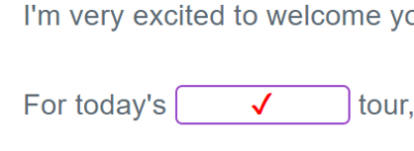
実装⑤ -音声別正答率算出機能-
空欄に✔が入る
✔は付け外し可能
チェックのついた単語はDBに格納
聞き取れなかった空欄をクリック
生成された穴埋め問題
学習履歴DB
解答を送信
正答率を算出しDBに格納
(EX:15-5/15=66%を正答率）

Slide 26
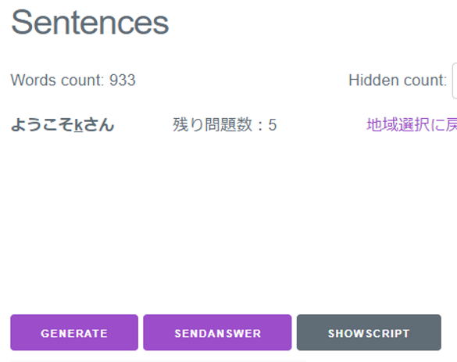
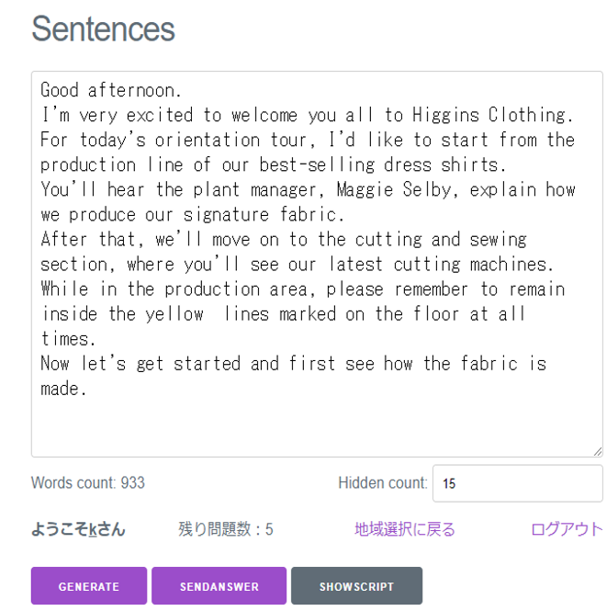
実装⑥ -解答表示機能-
スクリプトが表示される
クリック

Slide 27
実験

Slide 28
実験環境 -実験で使用するデータ-
表2 実験で用いる英文情報とソース
英文番号 | タイトル | ソース | 時間 | 英単語数
1 | 『香港少年』，間もなく開園！ | TOEICテストPart3&4鬼の変速リスニング | 約40s | 100
2 | 「夏の野外フェスや！」 | TOEICテストPart3&4鬼の変速リスニング | 約50s | 124
3 | 「工場へようこそ！」 | TOEICテストPart3&4鬼の変速リスニング | 約45s | 119
4 | 「エアコンが壊れた！」 | TOEICテストPart3&5鬼の変速リスニング | 約38s | 105
5 | 「ダータベイスバカップ」 | TOEICテストPart3&6鬼の変速リスニング | 約34s | 104
表3 1英文ごとの音声数
表4 音声の総数
表5 現状の音源数
地域 | 女性 | 男性
日本 | 2 | 2
タイ | 2 | 2
インドネ | 2 | 2
合計 | 20(女性:10 男:10)
地域 | 女性 | 男性 | 合計
日本 | 10 | 10 | 20
タイ | 10 | 10 | 20
インドネ | 10 | 10 | 20
合計 | 30 | 30 | 60
地域 | 女性 | 男性 | 合計
日本 | 10 | 10 | 20
タイ | 10 | 10 | 20
インドネ | 10 | 10 | 20
合計 | 30 | 30 | 60

Slide 29
実験環境 被験者データ
表1 被験者一覧
被験者
職種 | 出身国 | 人数 | 留学経験あり | 留学経験なし
学生 | 日本 | 10 | ？人 | ？人
学生 | タイ | 10 | ？人 | ？人
学生 | インドネシア | 10 | ？人 | ？人
学生 | ベトナム | 10 | ？人 | ？人
学生 | シンガポール | 10 | ？人 | ？人

Slide 30
実験で比較する学習方法
提案システムを用いた
地域別正答率の順位の高い地域を多く出題する方法
地域別正答率の比率の高い地域を多く出題する方法
ベースラインシステムを用いた
地域別正答率の順位の低い地域を多く出題する方法
地域別正答率の比率の低い地域を多く出題する方法
ランダムに出題する方法(地域別正答率を考慮しない)

Slide 31
実験概要
提案システムのプロトタイプを用いて，以下の項目に着目した実験を行い，提案システムおよび提案する学習方法の実現可能性を検証する．
それぞれの学習方法の評価項目
学習継続率
正答率
学習意識の変化
Notes:
実力テストの正答率
学習継続率
学習意識の変化

Slide 32
実験① 実験目的
評価項目のうち，以下の二つに着目する．
学習継続率
正答率
ベースラインシステム，提案システムそれぞれを用いた学習方法による学習を被験者に対して実施し，着目する評価項目について，実験結果を比較し，考察を行う．

Slide 33
実験① 実験方法
学習継続率については，以下の点に着目して考察を行う．
指定問題数を解き終わるまでの日数，時間．
1回のログインで解答数．
1日のログイン時間．
正答率については，以下の点に着目して考察を行う．
最小正答率と最大正答率の差（地域別・パターン別） ．
正答率の増加傾向・下降傾向（地域別・パターン別） ．
全解答での平均正答率（地域別・パターン別）．

Slide 34
実験① 実験手順
実験手順
判定フェーズを実施．
提案システムによる学習を実施.
ベースラインシステムによる学習を実施
実施期間
5日前後（1出題方法ごと）
学習に使用する問題数
聞き取りやすさ判定フェーズ：15問
ベースライン：各15問 提案システム：15問（1パターンごと）
問題について
1問題の空欄個数：15個 オプション：全空欄

Slide 35
実験① 実験手順
聞き取りやすさ判定フェーズでは，学習者毎の聞き取りやすさを判定するため、地域ごとの問題数を一定にして出題する
全部でP問出題するとき，C個の地域から出題するなら
1地域の出題数X＝P/C

Slide 36
実験② 実験目的
評価項目のうち，以下の項目について着目する．
学習意識の変化
実験①での学習開始前と開始後にアンケートを実施し，それぞれのアンケート結果を比較し，考察を行う．

Slide 37
実験② 実験方法
学習意識の変化について，以下の点に着目して考察を行う．
英語リスニング学習に対する学習意識の変化．

Slide 38
実験② 実験データ
アンケート内容
学習前①
英語リスニング学習したことは？またどんな学習をしてきたか？
英語リスニング学習は好きか？
英語リスニング学習に対して興味があるか/楽しいか？
この質問により明らかにしたいこと
① 学習者のそれまでの英語学習の履歴．実験結果に影響する可能性あり．
②.③ 学習開始前の学習者の英語学習に対する学習意識の調査．
それぞれのシステムによる学習後との比較のため．

Slide 39
実験② 実験データ
アンケート内容
学習前②
留学したことはあるか？または留学に興味があるか？
英語に関する資格を持っているか？（TOEICの点数等もあれば）
主要5科目のうち，最も得意な教科は？

Slide 40
実験② 実験データ
アンケート内容
学習後①
このステムによる学習によって，英語リスニングに興味が湧く/英語リスニングが楽しいと思えたか？
このシステムを用いて，継続して学習したいと思うか？
この質問により明らかにしたいこと
①.② 各システム学習後の学習者の英語学習に対する学習意欲の調査．
学習開始前との比較のため．

Slide 41
実験② 実験データ
アンケート内容
学習後②
音源の変化によって聞き取りやすさが変化することを感じることができたか？
実験時に何かシステムに不具合やバグはなかったか？
どの地域が一番聞き取りやすく,どの地域が一番聞き取りやすかったか？

Slide 42




実験② 実験手順
実施期間
実験①の前後
実験開始前（内容：学習前） ベースラインシステムによる学習後（内容：学習後） 提案システムによる学習後（内容：学習後）の3回
実験①の流れ
学習前
ベースライン学習後
提案システム学習後
アンケート結果をそれぞれ比較
Figure10 実験③の概要図

Slide 43
今後のスケジュール
実際の学習環境での活用実験による提案方式の評価．
12月予定
論文執筆．
12月・1月予定

Slide 44
提案システム ‐概要・特徴‐
地域発音英語の聞き取りやすさを算出
自分の聞き取りやすい 地域・発音の認知
ーー
聞き取りやすさ：〇〇
＞
ーー
学習者
聞き取りやすさ：〇〇
学習意識の向上 継継続率の向上
聞き取りやすさの高い地域発音英語から段階的に学習する方法
学習者
Figure4 提案システムの概要・利点

Slide 45
本研究により解決する課題
初級
中級
上級
学習者の英語能力
初級～中級の間の
英語能力を持つ学習者
中級～上級の間の
英語能力を持つ学習者
学習者の英語リスニング能力(個々人で異なる)の範囲で聞き取りがしやすく，継続して学習しやすい音声から，段階的に学習するような仕組みや，それを支援するシステムは存在していない．

Slide 46
実験目的
提案システムを用いた学習方法と，べースラインとなるシステムによる 学習方法とでの，正答率や継続率，学習意識の変化を比較することにより， 提案システムの実現可能性を検証する．
1.学習意識の改善＊
聞き取れる！ 楽しい！
英語リスニングに 苦手意識がある人
3.リスニング能力の向上
2.学習継続率の向上
テストの点が上がった！
これなら 続けられる
Figure6 提案システムによって期待される効果

Slide 47
実験② アンケートの信頼性について
アンケートに答えるのは人間であるため，どうしても，「うまくいくようにしたい」という気持ちが働くため，実験結果が良くなるように答えてしまう可能性があり，それがアンケートの信頼性を損ねる．
→
アンケート数を増やす（本質ではない質問も追加する）
実験目的の説明の時，明らかにしたいことを伏せて説明するように 工夫する．
この２点を実施することで，アンケートの信頼性を保つ．

Slide 48
現状の英語リスニング学習の問題点
1.初級(EX:スピードゆっくり)
2. 中級(EX:スピード普通)
指導者
英語リスニングに 苦手意識がある学習者
3.上級(EX:スピード早い)
聞き取れる・聞き取れない，の二つの状態でしか 学習者の英語リスニング能力を計れない．
EX)初級の問題→聞き取れた 中級の問題→聞き取れない
Figure1 英語リスニング学習の問題点
Notes:
段階的な学習をさせる．その指標は様々（スピードや,問題の種類）

Slide 49

実験② 正答率の推移
実験手順
実施期間・実験データ
実験①と同様
ベースラインシステムによる学習終了後
問題別・地域別の 正答率の推移a
それぞれのシステムの結果を比較
被験者
提案システムによる学習
終了後
問題別・地域別の 正答率の推移b
Figure9 実験②の流れ図

Slide 50
提案システム ‐概要・利点②‐
聞き取りやすい地域の 音声から順に学習
英語リスニングに 苦手意識がある人
聞き取れる！ 楽しい！
提案システム
1.学習意識の改善＊
*学習意識の改善
→苦手意識の緩和・学習への動機付け
良いサイクル
3.リスニング能力の向上
2.学習継続率の向上
テストの点が上がった！
これなら 続けられる！
Figure3 良いサイクルの例

Slide 51
出題数算出機能
パターン2の例と特徴
地域別正答率にあまり差がない場合，出題する音声の地域ごとの出題数は一定になる．
地域別正答率に大きく差が出た場合は, その差に応じて，出題数も変わる(地域別正答率が低い地域の出題数が激減する)．
地域 | 地域別正答率
C1 | 90％
C2 | 80％
C3 | 10％
全15問出題する場合
C1=7問,C2=7問,C3=1問
地域 | 地域別正答率
C1 | 69％
C2 | 65％
C3 | 60％
全15問出題する場合
C1=5問,C2=5問,C3=5問

Slide 52
実験② 正答率の推移
実験手順
実施期間
実験①と同様
実験①での結果
（正答率の推移）
ベースラインシステムによる学習終了後
①テスト実施（1回目）
実験②でのテスト結果
（テストの正答率）
被験者
提案システムによる学習
終了後
②テスト実施（2回目）
それぞれのシステムの結果を比較
Figure10 実験②の流れ図

Slide 53
提案方式による学習の対象
提案方式による学習の利用方法
遠隔 | 対面 | 両方
△ | 〇 | ◎
提案方式の学習方法
一人 | 複数人 | 両方
△ | 〇 | ◎
対面の複数人で行う学習を想定．
Notes:
指導者がついていること，一緒に学習する人が居ることも学習意欲の向上に繋がると考えた。

Slide 54

Improvement of weak consciousness
I can hear! pleasant!
Learning from easy-to-hear speech
People who are not good at English listening
Acquisition of the ability to listen to English of characteristic pronunciation
♪♪
I got to hear it!
Local pronunciation English
Peple who are studying English listening
Learning from difficulty to hear speech

Slide 55
実験① 実験手順
ベースラインシステムによる学習
ベースラインシステム
実験結果 （ベースライン）
解答（1日何問か，合計何問か）
実験結果を比較
被験者
提案システム
実験結果 （提案システム）
提案システムによる学習
Figure11 実験の流れ図②

Slide 56
提案する学習方法の実現
提案する学習方法 →聞き取りやすさの高い地域発音英語から，段階的に学習させるような英語リスニング学習方法．
算出された聞き取りやすさの高い順に，地域発音英語ごとの出題数を算出し，その出題数に応じて，学習者にその地域発音英語音声を用いた問題を出題することにより，実現．

Slide 57
問題 | 音源 | 地域 | 音声別正答率(%) | 地域別問題正答率(％) | 地域別正答率(%)
N1 | N1_1 | C1 | X1_1 | Cx1_1= (X1_1+X1_2)/2 | CX1_all=(Cx1_1+Cx1_2)/2
 | N1_2 |  | X1_2
N2 | N2_1 |  | X2_1 | Cx1_2= (X2_1+X2_2)/2
 | N2_2 |  | X2_2
N1 | N1_3 | C2 | X1_3 | Cx2_1= (X1_3+X1_4)/2 | CX2_all=(Cx2_1+Cx2_2)/2
 | N1_4 |  | X1_4
N2 | N2_3 |  | X2_3 | Cx2_2= (X2_3+X2_4)/2
 | N2_4 |  | X2_4

Slide 58
出題数算出機能
以下の手順により，学習者に出題する，地域ごとの問題数を決める．
STEP１：一定以下の地域を除外．
地域 | 地域別正答率
C1 | Cx1=60%
C2 | Cx2=55%
地域別正答率の最も低い地域から順に判定
EX)C2除外
基準値Θを超えた地域を除外
EX)C1＝60%
EX)C2＝55%
True
EX）C1
地域別正答率(%)>基準値Θ
False
Ex)Θ＝60%
学習させる地域として判定
Figure6 出題数変更機能：STEP1
Notes:
算出した地域別正答率（聞き取りやすさ）の高い順に地域を推薦し，学習

Slide 59
出題数算出機能
パターン1の例と特徴
地域別正答率にあまり差がない場合でも，出題する音声の地域ごとの問題数を変えてしまう．
地域別正答率に大きく差が出た場合でも，出題問題数毎に一定割合は，差の大きな両社とも出題される.
地域 | 地域別正答率
C1 | 69％
C2 | 65％
C3 | 60％
地域 | 地域別正答率
C1 | 90％
C2 | 80％
C3 | 10％
1位
2位
3位
1位
2位
3位
全15問出題する場合
C1=7問,C2=5問,C3=3問

Slide 60
実験② 実験手順
①ベースラインのシステムによる学習
②テスト実施（1回目）
ベースラインシステム
③提案システムによる学習
④テスト実施（2回目）
被験者
提案システム
⑤テストの正答率を比較
Figure9 実験の流れ図①

Slide 61
学習者
解答の送信
学習履歴DB
正答率などの 情報を取得
問題の提示
算出結果を送信
出題数 算出機能
聞き取りやすさ算出機能
問題DB
地域発音英語音声

Slide 62
30問
ベースラインシステム
解答
実験結果
（1日何問か 何日で終えたか）
提案システム
被験者
30問
解答
それぞれのシステムの結果を比較
Figure8 実験①の流れ図

